Slide 1
17 古诗两首
义务教育课程标准实验教科书人教版小学语文二年级下册

Slide 2
17古诗两首
望庐山瀑布
义务教育课程标准实验教科书人教版小学语文二年级下册

Slide 3

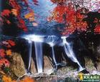
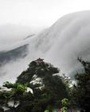
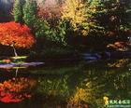

秀丽的庐山

Slide 4
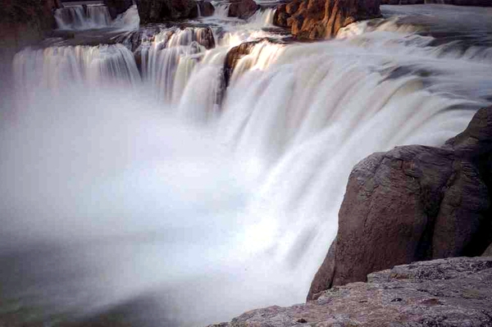
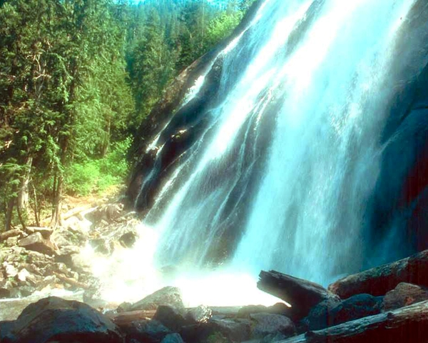
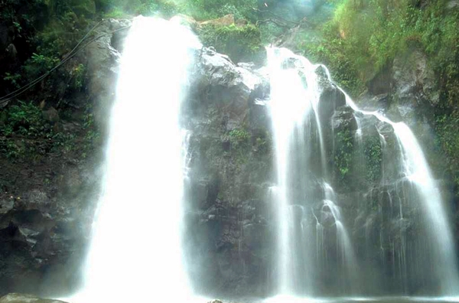

Slide 5

望庐山瀑布

Slide 6
李白简介
李白（701—762） 字太白，号青莲居士。祖籍陇西成纪（今甘肃天水县附近），少年时博览群书，20岁起在四川漫游，25岁出川东游。42岁做了翰林院学士，但不受重视，抱负不能实现，离开长安，安史之乱后，因受牵连被流放夜郎，《望庐山瀑布》就是在这次流放途中经过庐山时写的。
李白是我国历史上最伟大的诗人之一。他的诗表现了对封建秩序和权贵的不满，反映了人民的疾苦和愿望，描绘了祖国壮丽的山河。他的诗风格雄奇豪放，想像丰富，是屈原之后我国又一位伟大的浪漫主义诗人，被称为“诗仙”。现存李白的诗有九百多首，有《李太白集》存世。

Slide 7
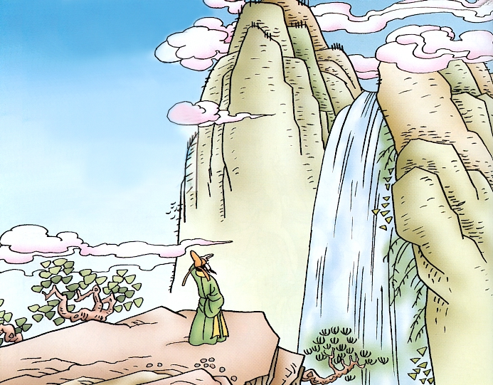
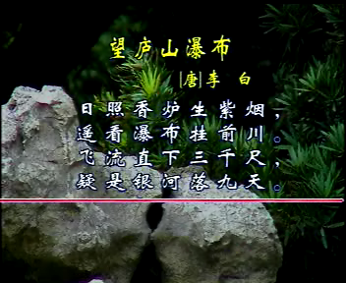

Slide 8
lú pù lú yí
庐 瀑 炉 疑

Slide 9
庐 瀑 炉 疑

Slide 10
望庐山瀑布
李 白
日照香炉生紫烟，
遥看瀑布挂前川。
飞流直下三千尺，
疑是银河落九天。

Slide 11
望庐山瀑布
李白
日照香炉生紫烟,
遥看瀑布挂前川.
飞流直下三千尺,
疑是银河落九天.

Slide 12
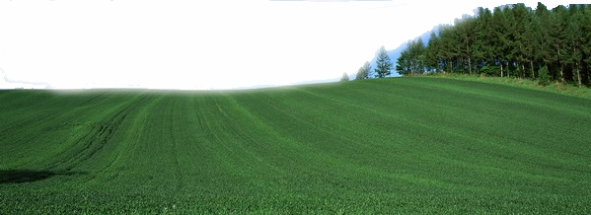

日照香炉生紫烟，
遥看瀑布挂前川。
庐山的香炉峰。
紫色的云雾。
远
江河，河流

Slide 13

日照香炉生紫烟
在阳光的照射下，庐山的香炉峰升起紫色的云雾。

Slide 14
遥看瀑布挂前川
从远处看，瀑布从青翠的山间落下来，好像一条大河挂在山前。

Slide 15
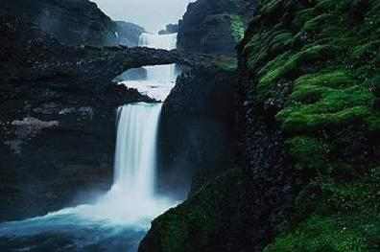
飞流直下三千尺，
疑是银河落九天。

Slide 16
飞流直下三千尺，
疑是银河落九天。
垂直。
虚数，形容极高。
怀疑，以为。
九重天。

Slide 17
飞流直下三千尺，
疑是银河落九天。
长长的瀑布飞快地从山上直往下泻，足有三千尺长。
真让人以为那是银河从九重天外落了下来。

Slide 18
诗句解释
望庐山瀑布
太阳的照射下，庐山的香炉峰生起紫色云雾，远远看去，瀑布像一条大河挂在山前。水流从三千尺的高处直泻而下，好像是从九重天上的银河落下来的。
回主目录

Slide 19
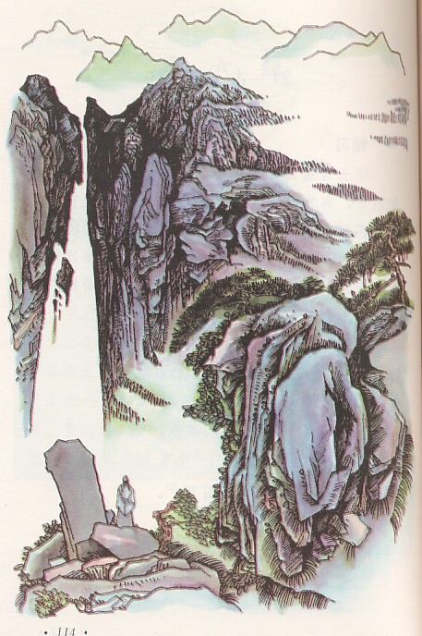
望庐山瀑布
李 白
日照香炉生紫烟，
遥看瀑布挂前川。
飞流直下三千尺，
疑是银河落九天。
(壮丽景色)

Slide 20
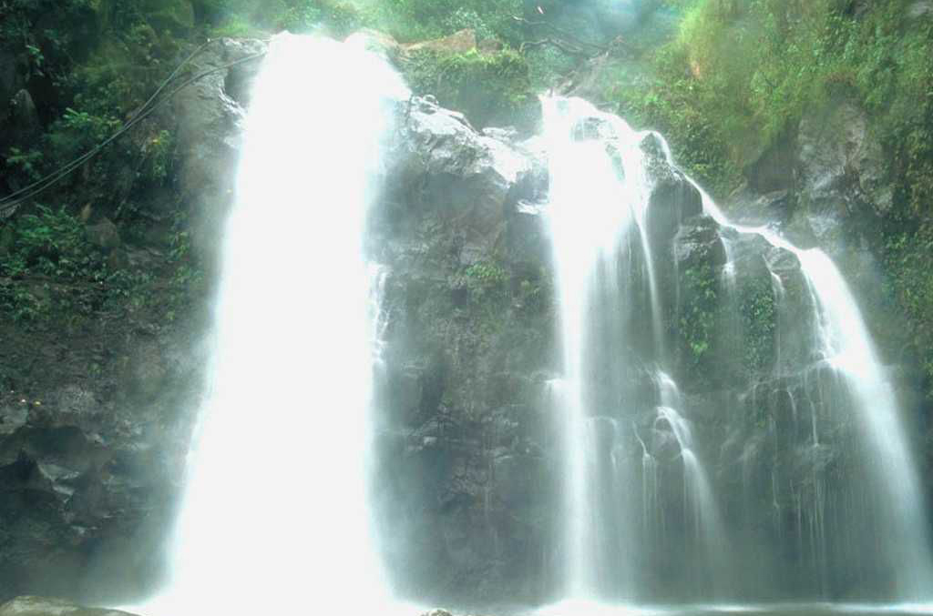

Slide 21
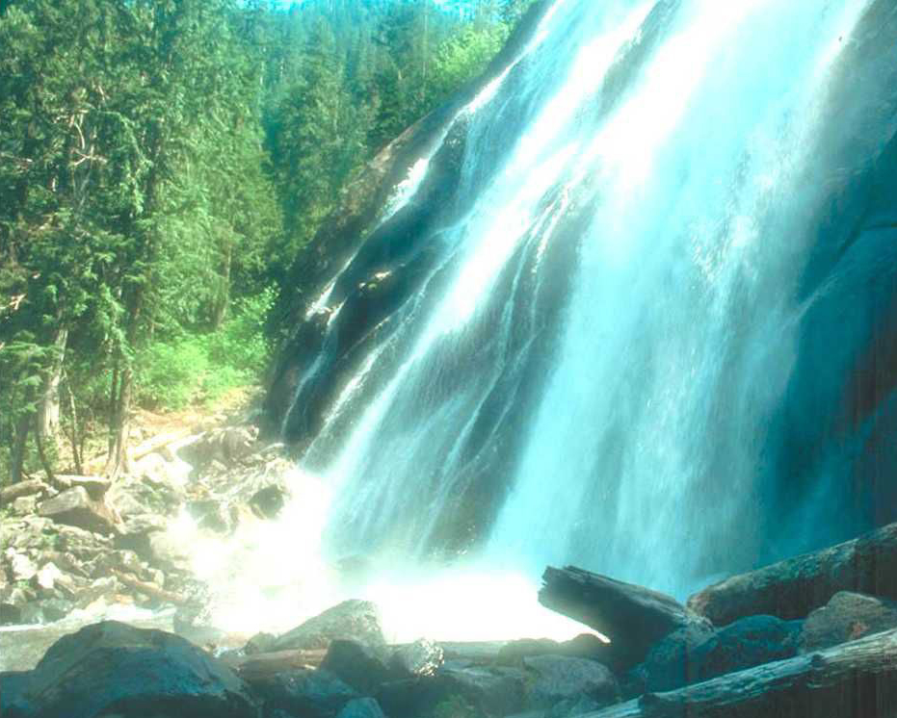

Slide 22
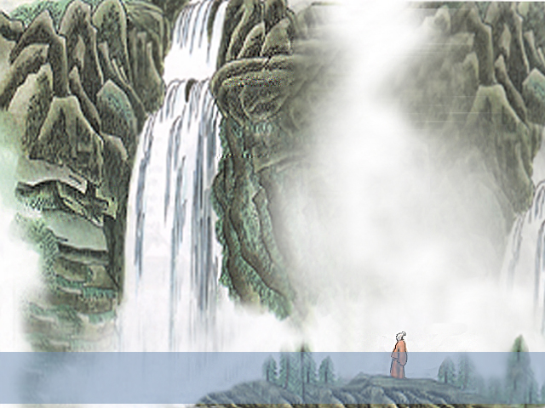

Slide 23
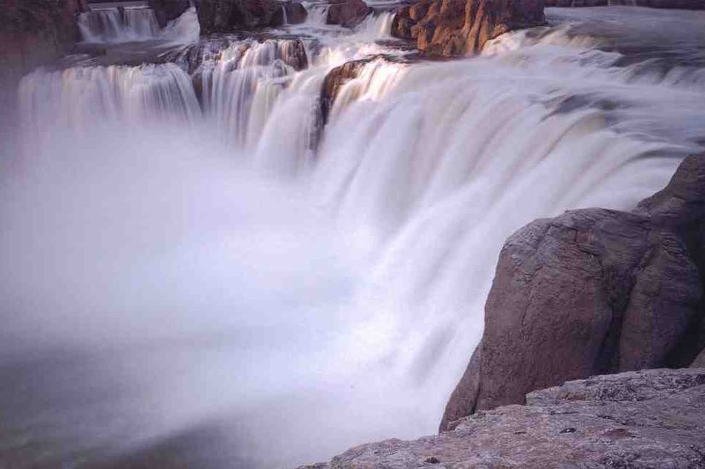
回主目录

Slide 24


编故事 说故事
请你把《望庐山瀑布》改写成一篇
小故事。

Slide 25
我会填:
(1)
瀑布好像是银河从高高的天空中飞落下来一样.
(2)
远看瀑布飞流而下,像条大河在山前高挂.
(3)
在阳光的照射下,香炉峰顶烟雾袅绕升腾.

Slide 26
编故事 说故事
请你把《望庐山瀑布》改写成一篇
小故事。

Slide 27
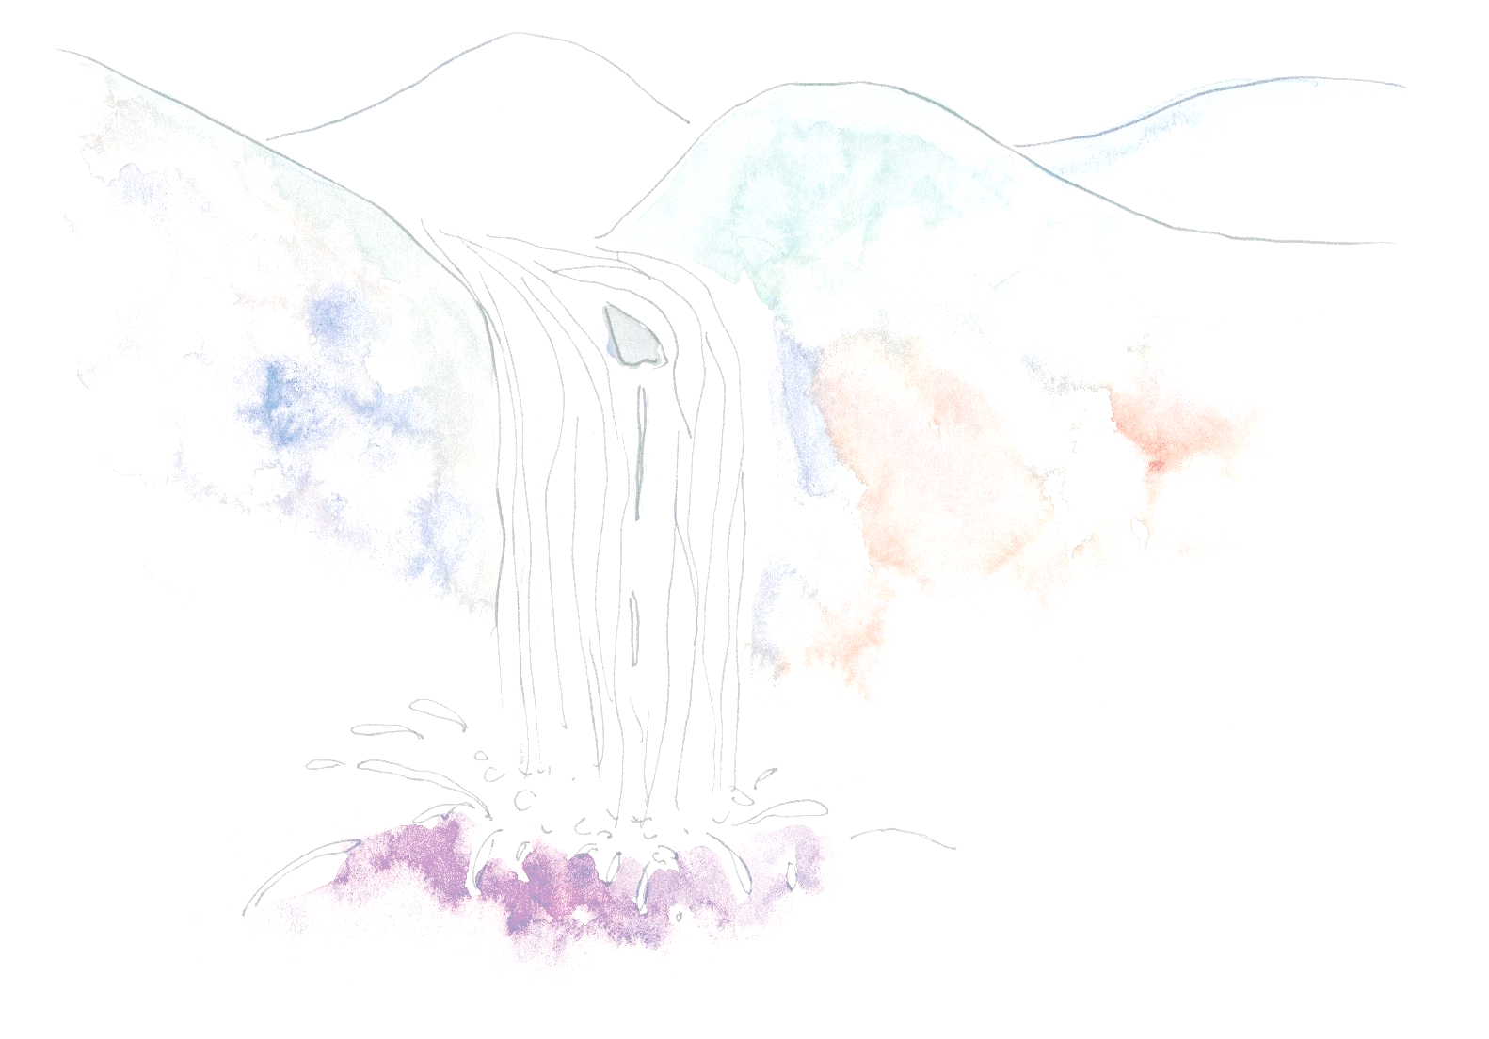
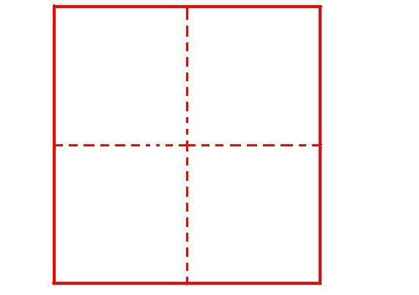

瀑
紫
烟
遥
尺
课文 词语 生字 资料

Slide 28
瀑
课文 词语 生字 资料

Slide 29
紫
课文 词语 生字 资料

Slide 30
烟
课文 词语 生字 资料

Slide 31
遥
课文 词语 生字 资料

Slide 32
尺
课文 词语 生字 资料

Slide 33
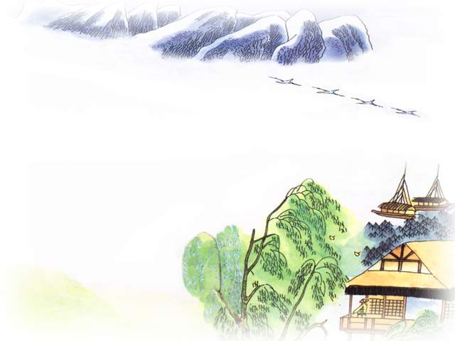

绝 句
—— 杜甫

Slide 34
杜甫：字子美，唐代伟大的现实主义诗人，被誉于“诗圣”。本诗是作者晚年的作品。

Slide 35

绝 句
杜 甫
两个黄鹂鸣翠柳，
一行白鹭上青天。
窗含西岭千秋雪，
门泊东吴万里船。

Slide 36
会读的字
lù hán lǐng bó wú
鹭 含 岭 泊 吴

Slide 37

绝 句
两个/黄鹂/鸣/翠柳，
一行/白鹭/上/青天。
窗含/西岭/千秋雪，
门泊/东吴/万里船。

Slide 38


两个黄鹂鸣翠柳
两只黄鹂在翠绿的柳树梢上欢乐地歌唱。

Slide 39

一行白鹭上青天
一行白鹭在晴朗的天空中自由飞翔。

Slide 40

窗含西岭千秋雪
透过窗户看得见西岭千年不化的积雪。

Slide 41

门泊东吴万里船
门外江面上停泊着即将驶往东吴的客船。

Slide 42

请同学们找出诗中描写颜色和动作的词语！

Slide 43


Slide 44

绝 句
黄、翠、白、青：
描绘出了明丽的色彩。
千秋雪：
表现出时空的永恒。
万里船：
让人联想起广阔的空间。

Slide 45
绝 句
两只黄鹂在翠绿的柳树梢上欢乐地歌唱。
一行白鹭在晴朗的天空中自由飞翔。
透过窗户看得见西岭千年不化的积雪。
门外江面上停泊着即将驶往东吴的客船。
鸣叫的黄鹂，飞翔的白鹭，高山的积雪，待发的船只，构成了一幅完美的图画，你觉得美吗？

Slide 46

请同学们在朗读本诗时认真领会相对的两个词语之间的关系！
绝 句
两个黄鹂鸣翠柳， 一行白鹭上青天。
窗含西岭千秋雪， 门泊东吴万里船。

Slide 47
看图背诵古诗
绝 句
—— 杜甫

Slide 48
绝 句
填 空
千秋雪
万里船
窗含西岭 ，门泊东吴 。

Slide 49
绝 句
组 词
窗（ ）（ ）
岭（ ）（ ）
柳（ ）（ ）

Slide 50
绝 句
会写的字
吴含窗
岭鸣泊柳

Slide 51
绝 句
拓 展
绝句
唐 杜甫
迟日江山丽，
春风花草香。
泥融飞燕子，
沙暖睡鸳鸯。

